Slide 1
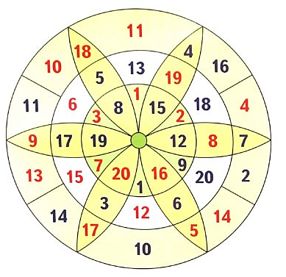

Slide 2



25+40
75
65
45
СТАРТ

Slide 3
41+50
91
95
45
СТАРТ

Slide 4
13+50
63
65
45
СТАРТ

Slide 5
67+20
72
82
87
СТАРТ

Slide 6
33+40
74
73
43
СТАРТ

Slide 7
15.11.17 Классная работа
Единица измерения длины:
1 км =1 000м, 1м = 1 000 мм.
Таблица мер длины.

Slide 8
Единицы длины
1 см = 10 мм
1 дм = 10 см = 100 мм
1 м = 10 дм
1м = 1000 мм
1 км = 1000 м

Slide 9
Сантиметры под сантиметрами, метры под метрами.
Сначала складываем сантиметры, а затем метры

Slide 10
Задача
На овощи – 42 р.
На фрукты – 56 р. 70 к.
Сколько всего денег истратили ?

Slide 11
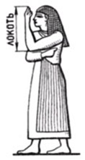
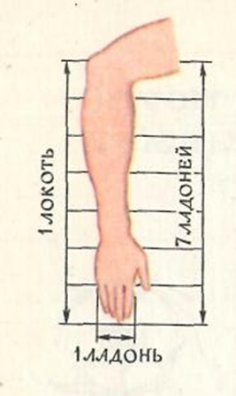
Старинные меры длины
У древних египтян основной мерой длины служил локоть (расстояние от конца пальцев до согнутого локтя). Он делился на семь ладоней, а ладонь на четыре пальца. Количество локтей получалось разное.
В Древнем Египте придумали образцовые меры: локоть, ладонь, палец. Теперь было уже не важно, какой длины локоть или ладонь у человека, он измерял не своим, а общим локтем, т.е. условной палочкой.

Slide 12
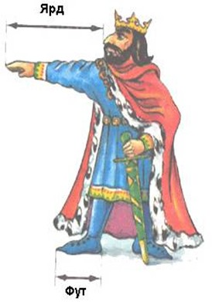
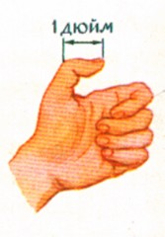
Старинные меры длины
Англия
В Англии также существовали единицы длины, связанные с частями тела человека:
дюйм (2,5см) в переводе с голландского означает «большой палец»;
фут (30см или 12дюймов) с английского «нога»;
ярд – это расстояние от носа короля Генриха I до конца среднего пальца его вытянутой руки.

Slide 13
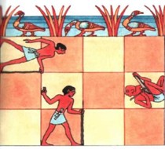
Старинные меры длины
Многие народы измеряли длину шагами, двойными шагами, тростями
Очень большие расстояния измерялись переходами, привалами и даже днями.
У многих народов расстояние определялось длительностью полета стрелы или пушечного ядра.

Slide 14
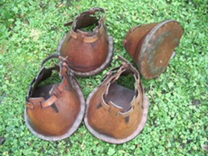
Старинные меры длины
Япония
В Японии существовала мера, называемая лошадиным башмаком. Она была равна пути, в течение которого изнашивалась соломенная подошва, привязанная к копытам лошади.

Slide 15
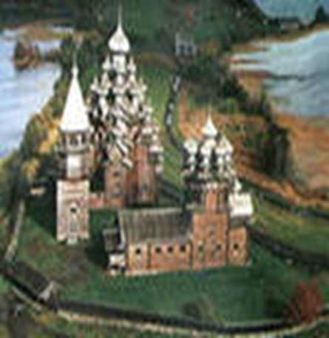
Старинные меры длины
На Руси использовали меры длины:
сажень,
верста,
локоть,
аршин

Slide 16
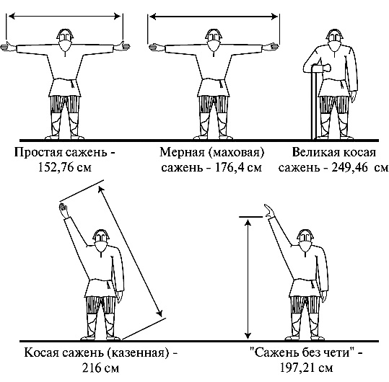
Сажень

Slide 17
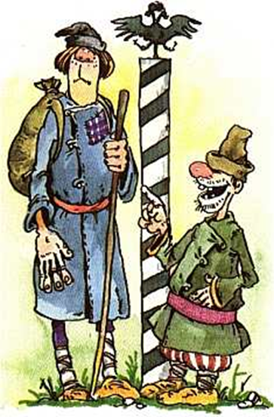
Верста
1 верста = 500 саженей = = 1 км 70м
Верста Коломенская. В подмосковном селе Коломенском находилась летняя резиденция царя Алексея Михайловича.
Дорога туда была оживленной, широкой и считалась главной в государстве. А уж когда поставили огромные верстовые столбы, каких в России еще не бывало, слава этой дороги возросла еще более.

Slide 18
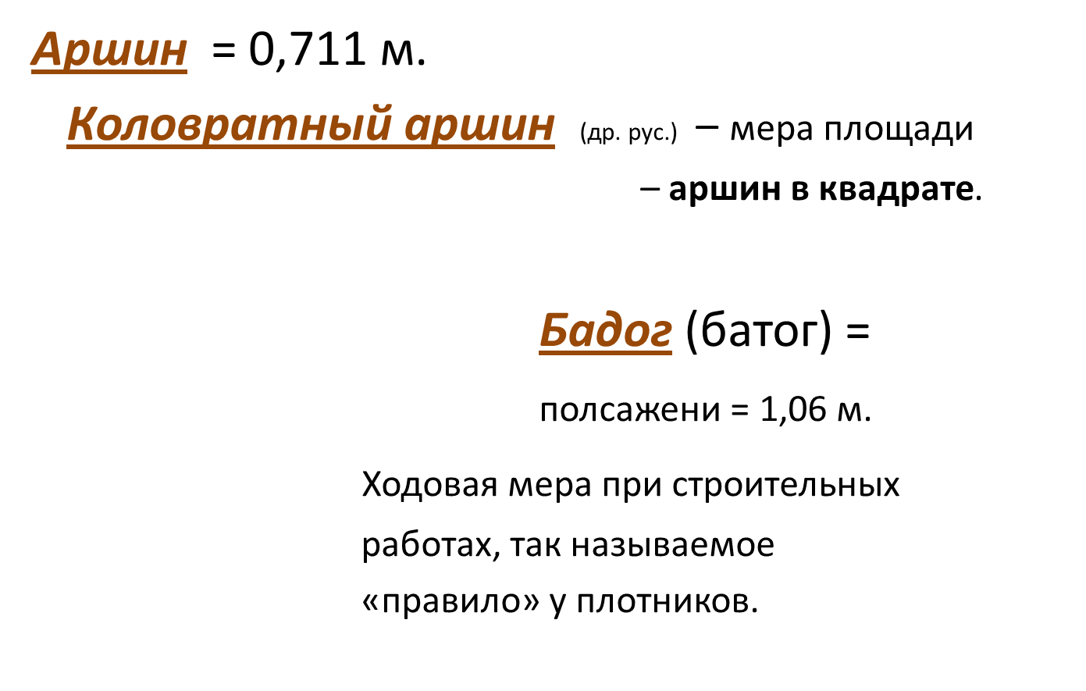
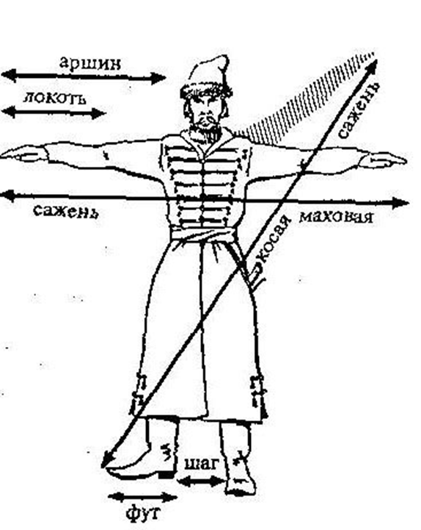
Аршин, батог

Slide 19
Тест «Выбери правильный ответ»
№ | задание | ответы
1 | 1 м 10 см +2 см | а)1 м 12 см б)1 м 20 см
2 | 9 м 50 см – 10 см | а) 9 м 30 см б) 9 м 40 см
3 | 51р 10 к + 40 к | а) 51 р 55 к б) 91 р 40 к

Slide 20
Тест «Выбери правильный ответ»
№ | задание | ответы
1 | 1 м 10 см +2 см | а) 1 м 12 см + б) 1 м 20 см
2 | 9 м 50 см – 10 см | а) 9 м 30 см б) 9 м 40 см +
3 | 51р 10 к + 40 к | а) 51 р 50 к + б) 91 р 40 к

